Slide 1



Slide 2


Γιατί έχει σημασία η αναφορά
Διαπίστωση CoViS: Στο δείγμα του CoViS, η αναφορά και η αποκάλυψη μοιράστηκαν σχεδόν στη μέση.
50%
ανέφεραν ή αποκάλυψαν
μια ανησυχία
50%
δεν ανέφεραν ή δεν αποκάλυψαν
Τι μας δείχνει αυτό
Μια ενότητα αναφοράς είναι απαραίτητη επειδή πολλοί αθλητές εξακολουθούν να μην προωθούν τις ανησυχίες τους, ενώ όσοι το κάνουν συχνά ξεκινούν άτυπα αντί μέσω επίσημων διαύλων.
74,7%
Ανάμεσα σε όσους ανέφεραν, το πιο συχνό πρώτο πρόσωπο στο οποίο μίλησαν ήταν ένας συναθλητής.
16,5%
Κάποιοι αθλητές μίλησαν πρώτα σε γονέα ή άλλο μέλος της οικογένειας.
5,1% προπονητής | 3,8% στέλεχος
Οι επίσημες οδοί ήταν πολύ λιγότερο συνηθισμένες ως πρώτο βήμα.
Πηγή: Ανάλυση Αναγκών CoViS, ευρήματα αναφοράς.

Slide 3
Η αναφορά δεν είναι το ίδιο με την απόδειξη
Αποκάλυψη
Το να πεις σε ένα έμπιστο πρόσωπο τι συνέβη ή τι ανησυχεί τον αθλητή.
Αναφορά
Η μεταφορά της ανησυχίας σε ένα πρόσωπο ή όργανο με ευθύνη να ανταποκριθεί, να την καταγράψει, να την παραπέμψει ή να την κλιμακώσει.
Κλιμάκωση
Η μεταφορά της ανησυχίας σε ασφαλέστερο ή ανώτερο επίπεδο όταν η πρώτη οδός δεν είναι αρκετή.
Διερεύνηση
Μια επίσημη διαδικασία που διεξάγεται από την αρμόδια αρχή.
Βασικό μήνυμα: Το καθήκον του αθλητή είναι να μιλήσει, όχι να αποδείξει την υπόθεση.
Το καθήκον του έμπιστου προσώπου είναι να ακούσει και να βοηθήσει, όχι να διερευνήσει.
Γιατί έχει σημασία αυτό
Πολλοί αθλητές παραμένουν σιωπηλοί επειδή νομίζουν ότι πρέπει να είναι σίγουροι, να έχουν αποδείξεις ή να ξέρουν ακριβώς τι θα συμβεί στη συνέχεια.

Slide 4
Για τον αθλητή
Η πρακτική κλίμακα αναφοράς CoViS
Αυτά τα βήματα απευθύνονται στον αθλητή σε περιβάλλοντα όπου οι επίσημες δομές προστασίας μπορεί να είναι αδύναμες, ασαφείς ή ασυνεπείς.
1. Ασφάλεια πρώτα
Αν υπάρχει άμεσος κίνδυνος, δώσε προτεραιότητα στην ασφάλεια.
2. Πες το σε ένα ασφαλές πρόσωπο
Ένας συναθλητής, γονέας, μέλος της οικογένειας ή άλλος έμπιστος ενήλικας μπορεί να είναι το πρώτο βήμα.
3. Μην το κουβαλάς μόνος/η
Δεν χρειάζεται να διαχειριστείς την ανησυχία μόνος/η σου.
4. Προώθησέ το πιο πάνω
Βοήθησε την ανησυχία να φτάσει σε υπεύθυνο πρόσωπο ή όργανο.
5. Παρακολούθησε
Διευκρίνισε ποιος έχει τώρα την ευθύνη και τι συμβαίνει στη συνέχεια.

Slide 5
Για τον αθλητή
Ποιες πληροφορίες είναι χρήσιμες;
Μια πρώτη αναφορά μπορεί να είναι απλή
Ο αθλητής δεν χρειάζεται να συντάξει μια λεπτομερή επίσημη κατάθεση μόνος του. Μια απλή, πραγματική πρώτη αναφορά αρκεί για να ξεκινήσει.
› τι συνέβη
› ποιος ενεπλάκη
› πότε και πού συνέβη
› αν κάποιος άλλος το είδε ή το άκουσε
› αν υπάρχουν μηνύματα, screenshots ή σημειώσεις
› αν υπάρχει άμεσο ζήτημα ασφαλείας
Σημαντικό όριο
Ο αθλητής δεν χρειάζεται να αντιμετωπίσει το πρόσωπο, να αναζητήσει αποδείξεις, να πείσει μάρτυρες ή να αποδείξει την υπόθεση πριν μιλήσει.
Αν η συνήθης οδός δεν φαίνεται ασφαλής
Αν το πρόσωπο με την εξουσία είναι επίσης το συνήθες πρόσωπο αναφοράς, η ανησυχία δεν πρέπει να δρομολογείται πίσω μέσω του ίδιου προσώπου. Μπορεί να χρειαστεί άλλος έμπιστος ενήλικας, άλλο στέλεχος, ανώτερο διοικητικό όργανο ή εξωτερική/δημόσια οδός.

Slide 6

Αν ένας αθλητής σού το πει
Τι να μην πεις
› «Είσαι σίγουρος/η;»
› «Γιατί δεν το είπες νωρίτερα;»
› «Ίσως ήταν μόνο ένα αστείο.»
› «Μην το πεις σε κανέναν.»
› «Αυτό θα βλάψει την ομάδα.»
Βασική πρώτη αντίδραση
› άκουσε ήρεμα
› ευχαρίστησε τον αθλητή που σου το είπε
› εστίασε στην άμεση ασφάλεια
› μην διερευνήσεις μόνος/η σου την υπόθεση
› μην υπόσχεσαι απόλυτη μυστικότητα
› βοήθησε την ανησυχία να φτάσει στο επόμενο κατάλληλο επίπεδο
Κράτα τον ρόλο σου σαφή
Το έμπιστο πρόσωπο βοηθά την ανησυχία να προχωρήσει. Η λεπτομερής διαχείριση της υπόθεσης με επίγνωση τραύματος ανήκει στο επόμενο στάδιο διαχείρισης, όχι στην πρώτη αποκάλυψη του αθλητή.

Slide 7
Τι συμβαίνει μετά την αναφορά;
Προσδοκία με επίκεντρο τον αθλητή
Αφού αναφερθεί μια ανησυχία, ο αθλητής πρέπει να ενημερώνεται και να στηρίζεται αντί να μένει στη σιωπή.
1. Παραλαβή
Ένα υπεύθυνο πρόσωπο ή όργανο παραλαμβάνει την ανησυχία.
2. Προστασία
Εξετάζονται η άμεση ασφάλεια και η βασική στήριξη.
3. Διευκρίνιση
Συλλέγονται βασικές πληροφορίες για να αποφασιστεί το επόμενο βήμα.
4. Παραπομπή / κλιμάκωση
Η υπόθεση μεταφέρεται στο κατάλληλο επίπεδο.
5. Ενημέρωση
Ο αθλητής πρέπει να μάθει τι συμβαίνει στη συνέχεια.
Σημαντική υπενθύμιση
Η εστίαση είναι στο πώς φτάνει η ανησυχία στην αναφορά. Η πλήρης διαχείριση της υπόθεσης και η στήριξη καλύπτονται στην CoViS Ενότητα 4.

Slide 8

Γιατί έχουν σημασία οι οδοί αναφοράς
Το δίδαγμα από την υπόθεση Nassar
Η αποκάλυψη σε ενήλικες και θεσμούς δεν αρκεί αν οι ανησυχίες δεν κλιμακώνονται, δεν αντιμετωπίζονται με επείγοντα χαρακτήρα και δεν συνδέονται με προστατευτική δράση.
Αποτυχία 1
Αθλητές και οικογένειες εξέφρασαν ανησυχίες, αλλά το σύστημα δεν μετέτρεψε σταθερά την αποκάλυψη σε αποτελεσματική δράση.
Αποτυχία 2
Ο ελεγκτής του FBI διαπίστωσε αργότερα σοβαρή κακοδιαχείριση των καταγγελιών, με καθυστερήσεις, μη συμμόρφωση και αποτυχίες στην αντιμετώπιση συνεχιζόμενης σεξουαλικής κακοποίησης παιδιών.
Αποτυχία 3
Οι θεσμοί ήταν πολύ αργοί στο να κατανοήσουν την έκταση της βλάβης και απέτυχαν να αντιμετωπίσουν τα θύματα με τη φροντίδα και τον σεβασμό που τους άξιζε.
Πρακτικό δίδαγμα: ο ασφαλής αθλητισμός χρειάζεται σαφείς οδούς,
εναλλακτικές οδούς και αξιόπιστη κλιμάκωση πέρα από τον πρώτο ενήλικα που ακούει την ανησυχία.
Πηγές: Έλεγχος Επιθεωρητή ΗΠΑ για τον χειρισμό καταγγελιών από το FBI (2024)· στοιχεία για την υπόθεση Nassar, Michigan State University.

Slide 9
Εμπόδια & στηρίγματα
Γιατί οι άνθρωποι δεν αναφέρουν - και τι βοηθά
Συνηθισμένα εμπόδια
› φόβος ότι δεν θα τους πιστέψουν
› φόβος αντιποίνων, αποκλεισμού ή κουτσομπολιού
› αβεβαιότητα για το αν η συμπεριφορά είναι «αρκετά σοβαρή»
› αφοσίωση στην ομάδα ή εξάρτηση από ισχυρά πρόσωπα
› έλλειψη σαφούς οδού αναφοράς
Τι βοηθά
› σαφείς πληροφορίες για το σε ποιον να μιλήσουν
› περισσότερες από μία οδοί αναφοράς
› έμπιστοι συναθλητές και ενήλικες
› βασική εμπιστευτικότητα
› παρακολούθηση μετά την αποκάλυψη
› σαφής δυνατότητα κλιμάκωσης σε ανώτερο επίπεδο
Το συμπέρασμα: Η καλύτερη αναφορά δεν εξαρτάται μόνο από το θάρρος του αθλητή· εξαρτάται και από ασφαλέστερα συστήματα.

Slide 10
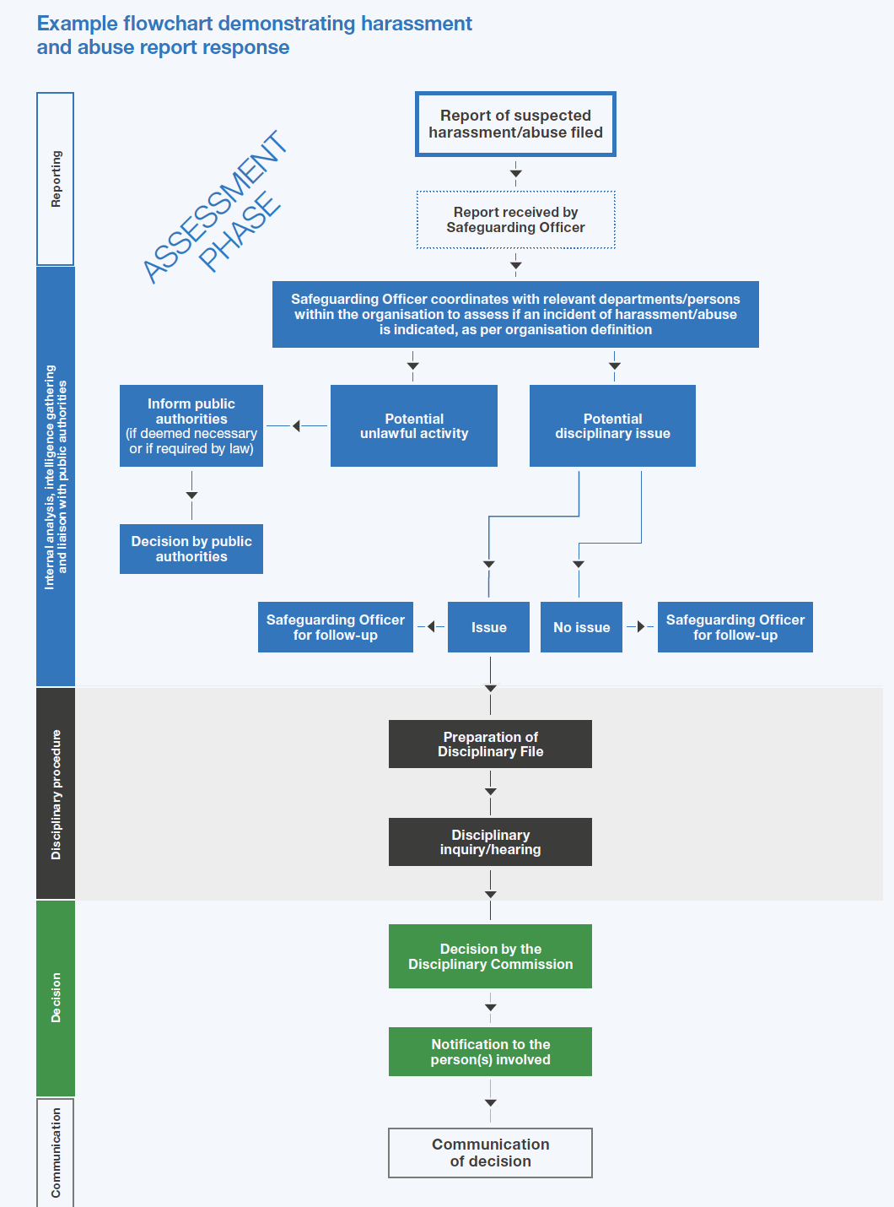
Για αθλητικούς οργανισμούς
Τι πρέπει να χτίσουν οι αθλητικοί οργανισμοί
Ελάχιστα χαρακτηριστικά
› εκπαιδευμένο πρόσωπο ή υπεύθυνο προστασίας
› σαφείς και ορατές οδούς αναφοράς
› περισσότερα από ένα σημεία επικοινωνίας
› βασική εμπιστευτικότητα
› γραπτές διαδικασίες
› δυνατότητα κλιμάκωσης πέρα από τον σύλλογο
Σύσταση CoViS
Οι σύλλογοι και οι ομοσπονδίες πρέπει να περάσουν από την άτυπη πρακτική σε ονομαστικές, εκπαιδευμένες και προσβάσιμες δομές αναφοράς.
Τελικό μήνυμα: Μια ανησυχία δεν πρέπει ποτέ να εξαρτάται από ένα μόνο πρόσωπο. Η ασφαλής αναφορά χρειάζεται οδούς, εναλλακτικές οδούς και ένα σύστημα που πραγματικά ανταποκρίνεται.

Slide 11
Χρηματοδοτείται από την Ευρωπαϊκή Ένωση. Οι απόψεις και οι γνώμες που διατυπώνονται εκφράζουν αποκλειστικά τις απόψεις του συντάκτη/των συντακτών και δεν αντικατοπτρίζουν κατ’ ανάγκη τις απόψεις της Ευρωπαϊκής Ένωσης ή του Ευρωπαϊκού Εκτελεστικού Οργανισμού Εκπαίδευσης και Πολιτισμού (EACEA). Ούτε η Ευρωπαϊκή Ένωση ούτε ο EACEA μπορούν να θεωρηθούν υπεύθυνοι για αυτές.

